Slide 1
Fizika
9-sinf
Amaliy mashg‘ulot №2.
Mavzu: Jismlarda issiqlik muvozanatini o‘rganish.
O‘qituvchi:
Toshkent shahar Uchtepa tumani 287-maktab fizika fani o‘qituvchisi
Xo‘jayeva Maxtuma Ziyatovna.

Slide 2
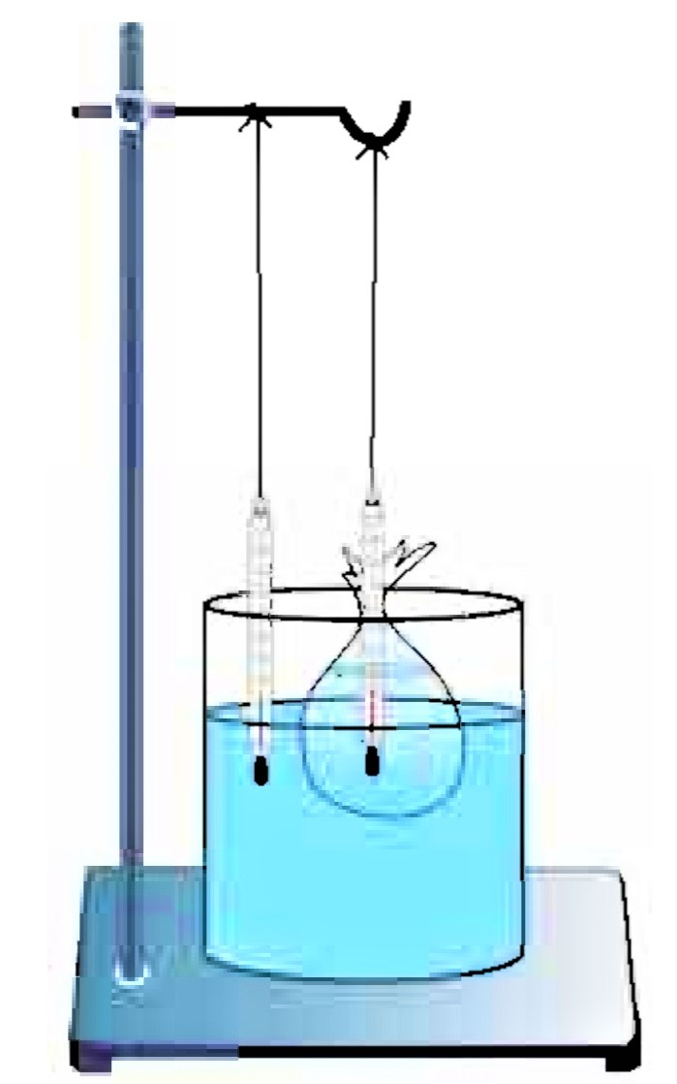
Jismlarda issiqlik muvozanatini o‘rganish
Mashg‘ulotning maqsadi: issiqlik muvozanatining yuzaga kelish jarayonini kuzatish.
Kerakli jihozlar: idish, issiq va sovuq suv, ikkita termometr, elektron soat, polietilen paket, shtativ va ip.

Slide 3
Mashg‘ulotni bajarish tartibi
1. Idishga issiq suv solamiz. Idishdagi issiq suvning temperaturasini o‘lchab borish uchun unga termometrni tushiramiz.
2. Polietilen paketga sovuq suv solamiz. Paketdagi sovuq suvning temperaturasini o‘lchab borish uchun unga termometrni tushiramiz.
3. Polietilen paketga solingan suv termometr bilan birgalikda issiq suv solingan idish ichiga tushiriladi.

Slide 4
4. Biroz kutamiz. So‘ngra har bir minutda issiq va sovuq suv ichidagi termometrlarning ko‘rsatkichini qayd qilamiz va ularni jadvalga yozib boramiz.
5. Suvlarning termodinamik muvozanat temperaturasi va termodinamik muvozanat yuzaga kelgan vaqt aniqlanadi. Olingan natijalar jadvalga qayd etiladi.
6. Termodinamik muvozanat yuzaga kelgandan keyin ham kuzatuvni bir necha minut davom ettiramiz.
7. Koordinata tekisligida vaqt bo‘yicha issiq suvning sovishi, sovuq suvning isishini grafik tarzda tasvirlang. O‘tkazilgan mashg‘ulot yuzasidan o‘z xulosangizni yozing.

Slide 5
O‘lchash natijalari
Kuzatilgan vaqt (minut) | 1 | 2 | 3 | 4 | 5 | 6 | 7 | 8 | 9
Issiq suv temperaturasi
Sovuq suv temperaturasi

Slide 6
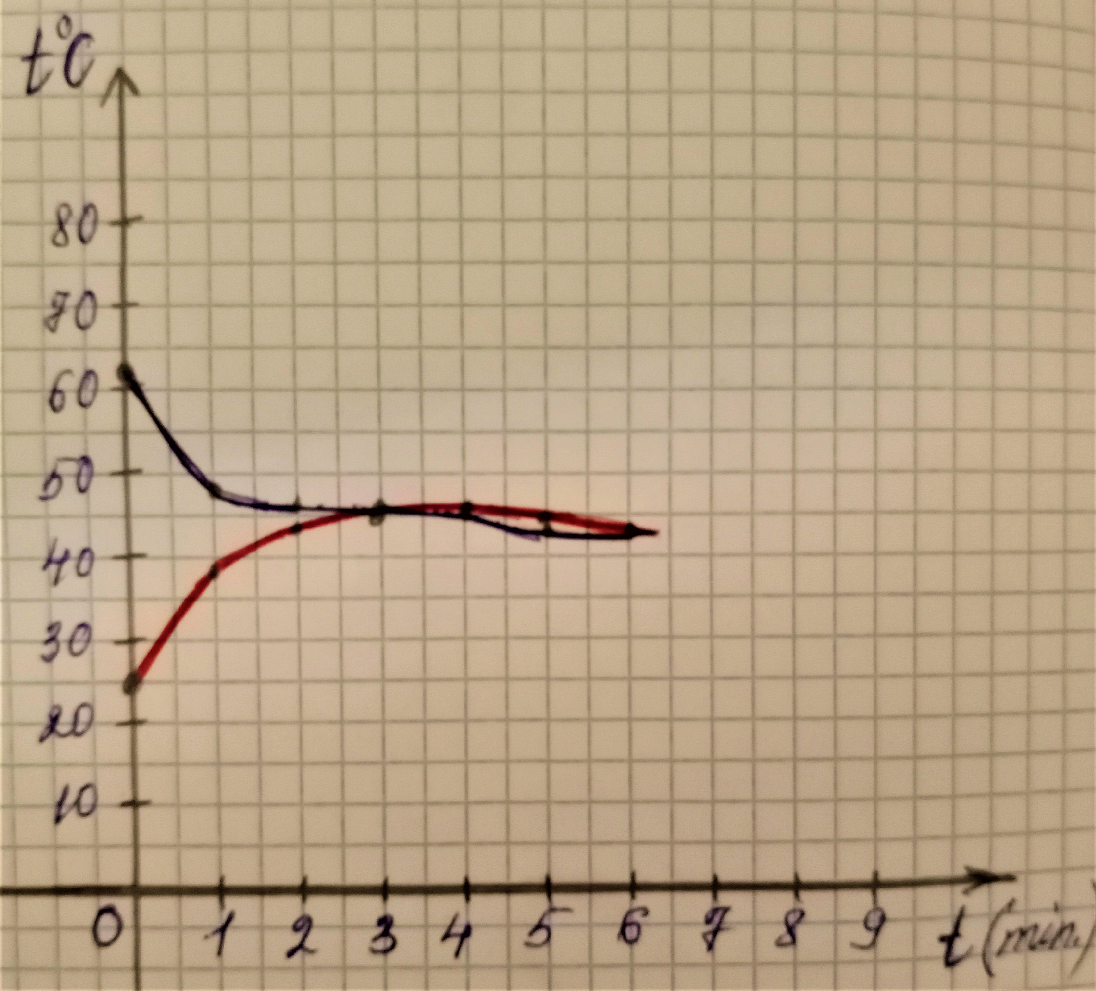
O‘lchash natijalarining grafik tasviri:

Slide 7
Mustaqil bajarish uchun topshiriqlar
1. Issiqlik almashinuvi jarayonida sovuq va issiq suvning ichki energiyasi qanday o‘zgaradi?
2. Termodinamik muvozanatdan keyin suvning ichki energiyasi qanday o‘zgaradi?
3. O‘lchash natijalari asosida xulosa yozing.

